Slide 1
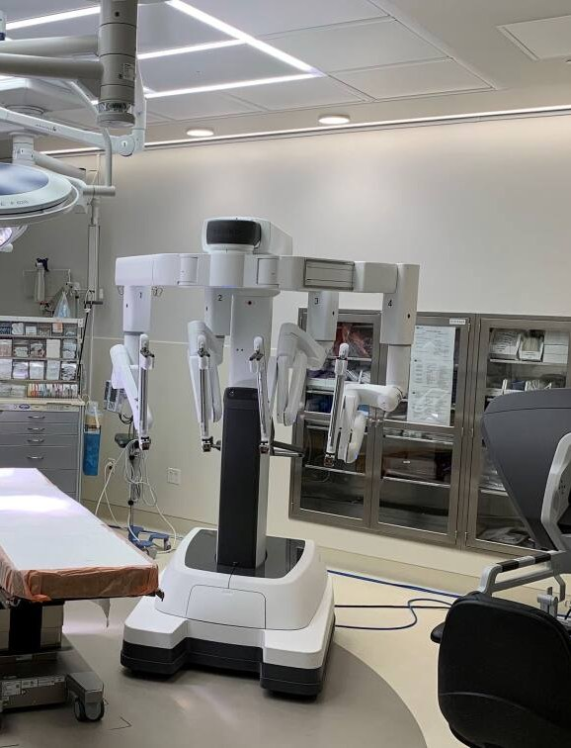
AI新质生产力
赋能中国式医疗现代化
AI
技术回答“能不能”，现代化回答“为了谁”
2026年11月

Slide 2
目录
CONTENTS
01
02
03
核心概念与时代背景
政策支撑与实践进展
典型实践案例与价值体现
需求刚性扩张，单靠增加人力、床位的老路已经走不通
从顶层规划到试点扩容，政策和落地同步推进
从顶尖医院到县乡村，AI正在改变诊疗的可及性
04
05
06
辩证思考与治理路径
未来展望与行业机遇
结论与研讨
审批、支付、监管与伦理，决定AI能否真正用起来
产业规模、健康公平、全球治理三条主线
技术回答“能不能”，现代化回答“为了谁”

Slide 3
核心概念与时代背景
01
本部分内容
1 医疗领域的结构性矛盾
2 两个核心概念
3 AI赋能医疗的四层机制
需求刚性扩张，单靠增加人力、床位的老路已经走不通

Slide 4



医疗领域结构性矛盾催生新生产力需求
01
核心概念与时代背景
需求侧
供给侧
传统路径的局限
3.23亿
4.91人
43.6%
60岁及以上人口（2025年末），占总人口23.0%
每万人口全科医生数
2025年公立医院人员经费支出占比
慢性病导致的死亡约占总死亡人数的88%；全国糖尿病患者超过1.4亿。
基层诊疗人次占比53.1%；2026年一季度三级医院门诊量同比增长18.2%，三甲医院专家号平均排队超过72小时。
靠增加人力、床位的要素投入型增长，已触及财政和人力的上限。
医疗需求长期刚性扩张
优质资源短缺且分布不均
必须转向提升全要素生产率
Notes:
原稿补充信息：基层慢病管理压力年均增长约12%（此数据无出处，已从页面移除，使用前请核实）。

Slide 5


核心概念：新质生产力与中国式医疗现代化
01
核心概念与时代背景
新质生产力
中国式医疗现代化
以全要素生产率大幅提升为核心标志，不再依赖人力、床位、设备的简单堆叠。
人民健康优先，以基层为重点，坚持公益性，兼顾质量、效率与公平。
落地案例
落地案例
联影智能 uAI 肺结节筛查系统在放射科的应用：
浙江县域医共体接入 AI 阅片后：
32 → 86 张
11.8% → 2.4%
22小时 → 12分钟
放射科医生单人日有效诊断量
漏诊率
乡镇CT报告等待时间
二者的关系 新质生产力回答“能不能”的技术问题，中国式医疗现代化回答“为谁而能”的方向问题
Notes:
原稿补充信息（已从页面移除，使用前请核实）：
1. 2025年AI带动医疗行业全要素生产率提升7.2%。
2. 2025年国家医保局将AI辅助诊断纳入甲类报销目录——与第18页“乙类目录”、第19页“不单独收费”的表述互相矛盾，请统一口径。
3. 2026年全国医保参保率稳定在95%以上，普惠覆盖3200万慢病患者。

Slide 6
AI赋能医疗的四层递进机制
01
核心概念与时代背景
从工具到治理，AI的作用逐层放大，各层相互支撑
4
治理优化层
3
产业升级层
187亿元
2
要素重配层
7.8% → 32.1%
医保智能监管年拦截违规基金
用于医保监管与行业治理，提高整个系统的运行效率
1
技术工具层
+210%
联影医疗AI相关营收占比
带动医疗器械、软件与服务的产业升级
38% → 11%
三甲专家远程会诊效率
打破时空限制，优质专家资源下沉县域
病历书写时间占比
讯飞医疗语音录入，替代重复性文书工作
Notes:
原稿补充信息（已从页面移除）：2025年AI相关医疗产业规模超4200亿元，带动上下游岗位超120万个。注意：该数字与第24页图表中2024年核心产业规模4600亿元的口径不一致，请核实后再使用。

Slide 7
政策支撑与实践进展
02
本部分内容
1 国家政策体系
2 AI医疗落地的阶段性进展
从顶层规划到试点扩容，政策和落地同步推进

Slide 8
政策体系：从顶层规划到试点扩容
02
政策支撑与实践进展
顶层规划
框架落地
试点扩容
《“健康中国2030”规划纲要》明确AI医疗的战略方向
2024年全国卫生健康大会部署AI医疗行业执行路径
2026年AI基层医疗试点城市扩至37个，覆盖人口超2.3亿
阶段目标与当前进度
八大优先应用方向
2027年 基层AI辅助全覆盖
01 基层医疗
02 临床诊疗
试点城市当前使用率 62%
03 患者服务
04 中医药
2030年 二级以上医院AI普及
05 公共卫生
06 科研教学
三级医院当前AI覆盖率 45%
07 行业治理
08 健康产业
浙江、广东已提前完成2027年基层覆盖目标
Notes:
原稿中的落地案例（页面空间有限，移至备注）：
1. AI首诊系统已在12个省的中医院落地，用于中医慢病随访。
2. 2026年公共卫生应急AI响应机制在11个省份试点运行，覆盖汛期、疫情等场景。

Slide 9



AI医疗落地已取得阶段性进展
02
政策支撑与实践进展
76 个
25 个省份
6800 万人次
2025年获批创新医疗器械，同比 +16.9%
建成省级“影像云”，累计调阅影像超3.5亿次
远程医学影像诊断累计服务量
覆盖AI影像、手术机器人等前沿领域；2026年国产腹腔镜手术机器人装机量同比增长超过80%，供给端已形成规模化产能。
各省均已实现地市内检验结果互认超200项；2026年跨省检验结果互认试点已覆盖12个省份。
优质诊断能力下沉到县域；2026年首批500个县域AI心电诊断中心投入使用，平均诊断时长缩短65%。

Slide 10
典型实践案例与价值体现
03
本部分内容
1 顶尖医疗经验可复制
2 医疗服务可及性提升
3 公共卫生应急
4 手术机器人国产化
5 AI下沉基层
从顶尖医院到县乡村，AI正在改变诊疗的可及性

Slide 11
顶尖医疗经验的可复制化突破
03
典型实践案例与价值体现
1
罕见病AI大模型“协和·太初”
1200+
融合协和诊疗经验与全国罕见病数据，针对罕见病误诊、漏诊多的难题，为基层提供同质化的诊断能力。
例既往未识别的罕见病获辅助确诊（2026年）
2
病理大模型 RuiPath 2.0
96.48%
覆盖19个常见癌种的诊断任务；轻量化版本可部署在普通PC上，已落地90余家医院，基层病理诊断效率提升3倍以上。
淋巴瘤诊断准确率
3
脑卒中AI辅助决策系统
45→12
2026年在全国120个卒中中心推广，患者预后良好率提升22.3%，已累计救治超过3.2万名患者。
静脉溶栓决策时间（分钟）

Slide 12
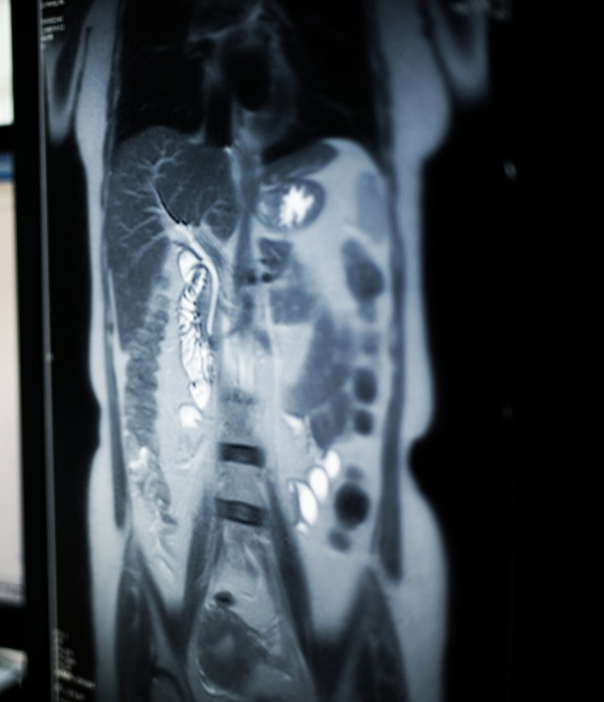
医疗服务可及性的实质性提升
03
典型实践案例与价值体现
眼科大模型 ChatZOC
28万+
结合巡诊车与手术机器人，在新疆喀什两个月完成3万人筛查；技术已输出到马尔代夫，当地白内障手术覆盖率提升47%。
累计服务人次
省级影像云与结果互认
百亿元+
统一数据标准、打通平台、同步考核规则，减少重复检查；2026年浙江仅影像互认一项就为患者节省超过12亿元。
累计节省医疗费用
家庭医生AI随访助手
+40%
2026年在上海、广东等地社区卫生服务中心普及，自动完成高血压、糖尿病患者的随访提醒与初步评估。
家庭医生人均管理患者数

Slide 13



公共卫生应急场景的创新应用
03
典型实践案例与价值体现
提前7天
−32%
−21.6%
发现聚集性疫情
急救响应时长
试点区域人群感染率
传染病AI预警系统
应急医疗资源调度平台
中医药AI防疫方案
2025年流感季在广东试点，联动门诊症状监测与药店购药数据，预警比传统方式提前7天，之后推广到18个省份。
2026年南方洪涝灾害期间，统筹区域内救护车、急救设备与医护人员，重症患者转运效率提升45%。
结合《伤寒论》经典方剂与现代流行病学数据，辅助开具个性化防疫方药，2026年在3个疫情输入试点区域应用。

Slide 14
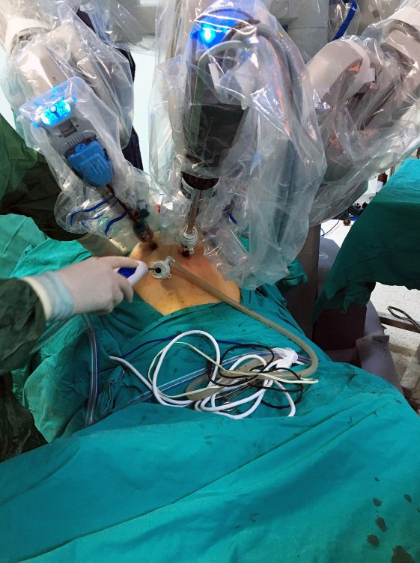
手术机器人：从“进口垄断”走向“国产并跑”
03
典型实践案例与价值体现
2026年上半年中国腔镜手术机器人中标量（台）
中国手术机器人渗透率
3.7%
2020年
11.2%
2025年
龙头
达芬奇全球装机11710台，累计完成手术超2040万例，覆盖70多个国家
国产
图迈全球装机破100台、累计订单超160台，是首个装机破百的国产腔镜机器人
拐点
2026年上半年国产中标份额达63%，进入中国20年来首次反超达芬奇
来源：直觉外科、微创机器人公告，新浪财经、智慧医疗网（2025—2026）

Slide 15
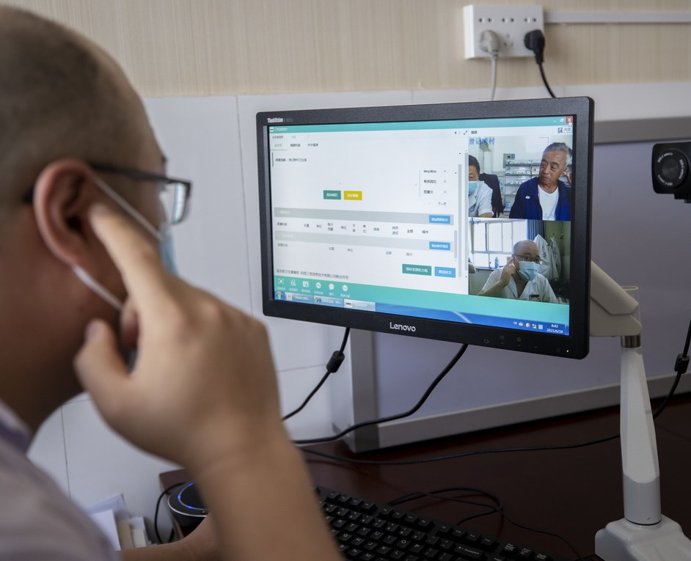
AI下沉基层，把优质医疗资源送到县乡村
03
典型实践案例与价值体现
山东莒县人民医院
AI发现3mm磨玻璃结节：乡镇初诊漏诊，远程平台检出，患者得以及时手术。
好医生云
接入约1万家基层诊所，日均处理3万份病历，让村医具备辅助诊断能力。
大经中医
服务60余家省级三甲中医院和上千家基层机构，用舌诊、脉诊仪辅助辨证。
未来医生
四级分诊矩阵累计服务230万例，AI初筛加真人审核，守住基层第一道关口。
宁夏盐池中医院医生通过远程平台会诊村卫生所患者（新华社）
来源：新华网、好医生云、大经中医、未来医生公开资料（2025—2026）

Slide 16
辩证思考与治理路径
04
本部分内容
1 审批提速与标准护航
2 医保支付与落地“三关”
3 三组核心张力
4 三条推进路径
5 热点争议的回应
审批、支付、监管与伦理，决定AI能否真正用起来

Slide 17
审批提速与标准护航，AI医疗器械进入规范化放量期
04
辩证思考与治理路径
AI医疗器械三类注册证累计（款）
创新医疗器械批准与优先审批（个）
207 款
76 个
10 项
AI医疗器械三类注册证（累计）
2025年批准创新医疗器械（同比 +17%）
已发布AI医疗器械行业标准
来源：国家药监局《医疗器械注册工作报告》、人民日报《中国城市报》、国家卫健委（2024—2026）

Slide 18



医保支付破冰与落地“三关”，决定AI能否真正用起来
04
辩证思考与治理路径
支付破冰 AI辅助诊断纳入国家医保乙类目录，837家三甲医院同步落地，是全球首个国家级AI医疗医保支付通道
数据关
制度关
监管关
医保影像索引3.66亿条，覆盖13.3亿参保人
江苏打破近千个数据库孤岛
以“可用不可见”破解医院“不能、不敢、不愿”共享
AI不具备诊断报告资质，须由医生签字负责
2022年监管细则禁止AI替代医师诊疗
探索建立AI医疗综合责任险，分担风险
扭转“重审批、轻运维”的倾向
防范算法漂移与上线后的性能衰减
建立覆盖全生命周期的权威评测体系
来源：人民日报《中国城市报》、国家医保局、国家卫健委《互联网诊疗监管细则》（2022—2026）

Slide 19
AI医疗发展需要平衡三组核心张力
04
辩证思考与治理路径
创新
安全
效率
公平
公益
产业
创新与安全的平衡
效率与公平的平衡
公益与产业的平衡
坚持“赋能而不替代”，明确医师主体责任；通过分级监管、算法备案防范技术风险。
防止AI资源向中心医院集中，政策把基层应用列为第一优先级，缩小数字鸿沟。
AI辅助诊断不单独收费，靠效率提升覆盖成本，守住医疗卫生的公益性底线。
2026年首批120个AI医疗产品完成算法备案
2026年中央财政对基层AI设备补贴比例提高到60%
2026年试点地区将AI辅助诊断纳入医保支付整体核算

Slide 20



从技术能力到健康效益：三条推进路径
04
辩证思考与治理路径
路径一
夯实基础支撑
建设高质量专病数据集和可信数据空间，完善临床评价与上线后的持续监测机制。
国家医疗大数据开放平台已上线12个高质量专病数据集
路径二
坚持普惠部署
优先支持县域医共体与基层场景，把“缩小城乡差距”写入项目核心评价指标。
2026年基层AI设备采购享受优先审批与财政贴息
路径三
多方协同治理
政府负责规则与公平保障，医疗机构承担临床责任，企业负责技术迭代，公众参与监督。
已开通AI医疗不良事件公众反馈通道，3个工作日内响应

Slide 21



行业热点争议的回应与探索
04
辩证思考与治理路径
医疗数据隐私保护
算法偏见如何破解
基层人员能否用得上
回应
回应
回应
2026年《医疗数据安全管理办法》正式实施：AI训练数据须经匿名化处理，患者对数据使用享有知情权。
建设多区域、多人群的训练数据集，强制要求AI医疗产品提交公平性测试报告。
开展全国基层医师AI应用技能培训，2025—2026年累计培训超过120万人次。
进展
进展
进展
−68%
≤2%
28% → 67%
全年数据泄露事件同比
2026年抽检AI影像产品对不同人群的诊断准确率差异
基层医师AI工具使用率

Slide 22
未来展望与行业机遇
05
本部分内容
1 产业规模与技术迭代
2 优质医疗资源普惠共享
3 全球健康治理贡献
产业规模、健康公平、全球治理三条主线

Slide 23
未来展望：三条主线
05
未来展望与行业机遇
01
02
03
产业规模持续增长
健康公平持续推进
全球健康治理贡献
预计2030年AI医疗核心产业规模超1.2万亿元，带动相关产业超3万亿元，创造超300万个就业岗位，覆盖技术、服务、运营等领域。
到2030年，借助AI让基层诊疗能力接近二级医院水平，城乡居民健康预期寿命差距缩小到1岁以内。
中国AI医疗普惠方案已输出至30余个“一带一路”国家，累计帮助当地培训医护人员超过2万人次。
本节展开

Slide 24
AI医疗产业规模增长趋势
05
未来展望与行业机遇
AI医疗产业规模（亿元）
1.2 万亿元
2030年AI医疗核心产业规模（预测）
3 万亿元
带动上下游相关产业规模（预测）
AI医疗模型正从早期单点、单模态的辅助诊断，走向多模态融合的医疗系统，新增就业覆盖临床技术、医疗服务、产业运营等方向。
注：广义全产业链口径，产业预测数据；2030年为预测值

Slide 25
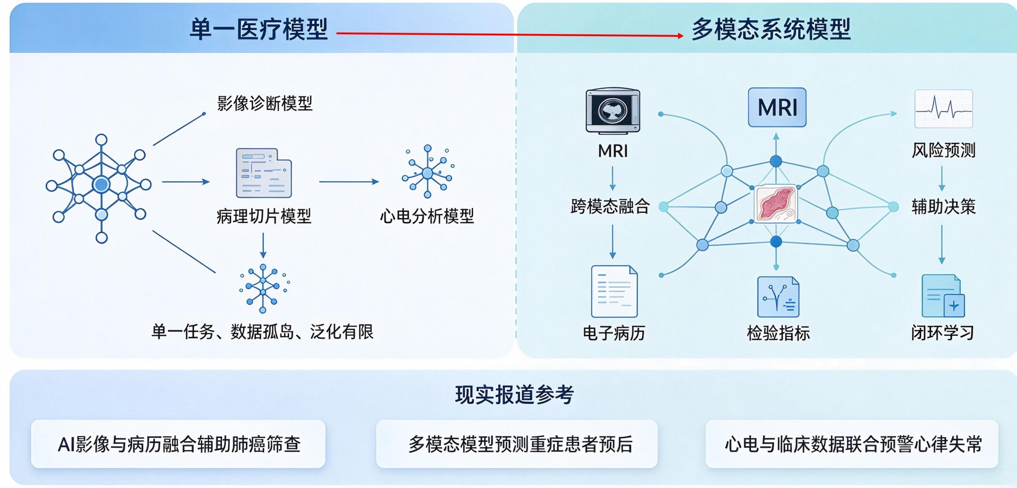
技术迭代：从单一医疗模型走向多模态系统模型
05
未来展望与行业机遇

Slide 26
医疗大模型密集落地：10月四则动态
05
未来展望与行业机遇
10月10日
10月15日
10月21日
10月22日
广医一院 × 金域医学
京东健康 × 重医附一院
数坤科技
科大讯飞
肺癌病理基因多模态大模型 DeepGEM 2.0
全国精神心理知识图谱大模型
AI全人健康数智分身
讯飞星火医疗大模型 V3.7
以病理切片为输入，最快1分钟“看图识基因”，一次预测12个肺癌靶向药相关基因，精确度最高达90%；后续将轻量化部署到500余家医疗机构。
启动青少年心理健康筛查多中心研究，计划为2万名学生提供筛查—诊断—治疗全周期评估。
基于自研“乾坤医疗健康世界模型”，已在医院、基层、区域三类场景落地，贯通诊前导诊、诊中辅助决策与诊后随访。
融合医学语义、影像、语音多模态能力；同期发布AI患者管理平台3.0，沉淀160余条专病管理路径，覆盖30余个临床科室。
Notes:
此页内容由原稿中的网页截图整理为文字，便于阅读和修改。原截图未标注年份，请在讲述时补充具体年份。

Slide 27
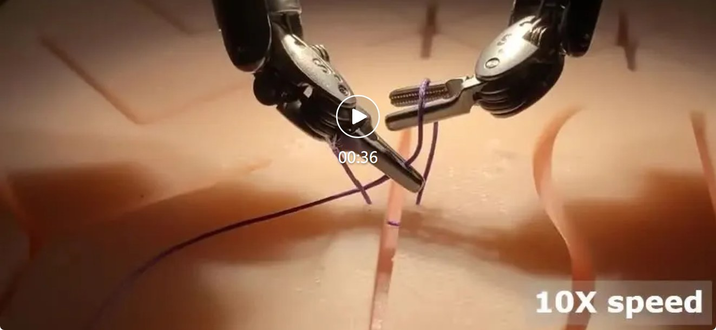
AI手术机器人：从辅助操作走向自主操作
05
未来展望与行业机遇
约30%
标准缝合任务中，手术时长相比人类医生缩短
技术路径
大模型数据
模仿学习
虚拟模型
交叉验证
“会拿刀”的手术机器人
自主缝合打结实验（10倍速） 来源：Johns Hopkins University
意义
目前，它不仅能完成缝合这类小手术，还能独立完成一台完整的手术。
正常运行时，能独立执行复杂程序的机器人医疗差错率可能更低；一旦普及，医生可以把精力集中到并发症处理和高难度手术上。

Slide 28
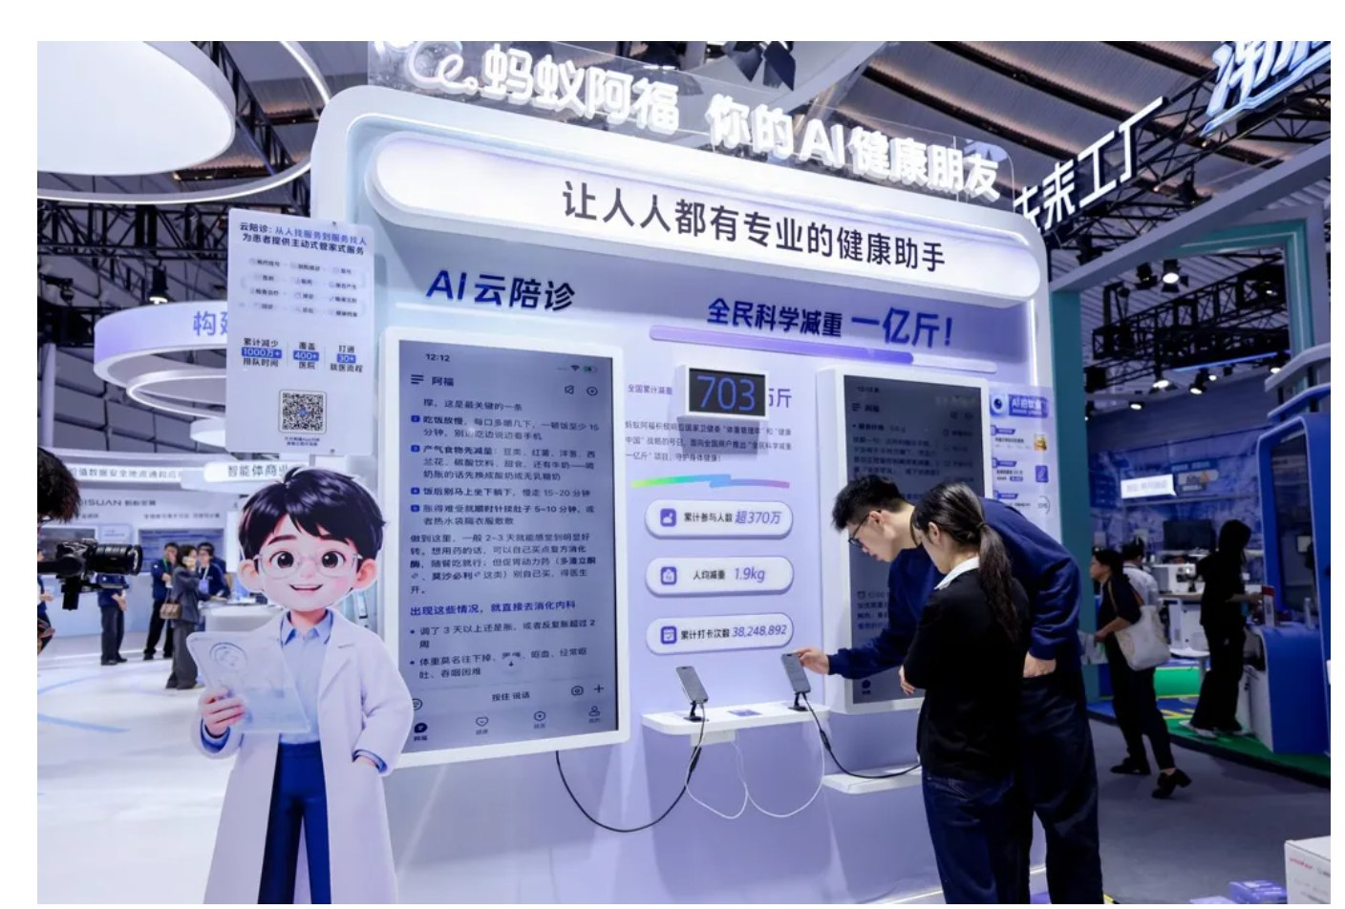
AI云义诊与健康管理：覆盖诊前、诊中、诊后
05
未来展望与行业机遇
诊前
导诊
健康咨询
心理建议
疾病预防
诊中
报告解读
用药理解
流程咨询
诊后
诊疗恢复
健康管理
院外护理
以蚂蚁阿福为代表的AI健康管理应用（展会现场）
AI把健康服务从院内延伸到就诊前后的全过程

Slide 29
未来展望：三条主线
05
未来展望与行业机遇
01
02
03
产业规模持续增长
健康公平持续推进
全球健康治理贡献
预计2030年AI医疗核心产业规模超1.2万亿元，带动相关产业超3万亿元，创造超300万个就业岗位，覆盖技术、服务、运营等领域。
到2030年，借助AI让基层诊疗能力接近二级医院水平，城乡居民健康预期寿命差距缩小到1岁以内。
中国AI医疗普惠方案已输出至30余个“一带一路”国家，累计帮助当地培训医护人员超过2万人次。
本节展开

Slide 30
优质医疗资源普惠共享：武汉实践
05
未来展望与行业机遇
政策背景 “十五五”规划纲要部署“推进全民健康数智化建设”；武汉先后出台《武汉市推动“人工智能+”行动方案》和《武汉市加快推进“人工智能+医疗卫生”行动方案》，打造人工智能+医疗卫生创新高地。
省属医院 深耕专科领域
市属医院 聚焦便民提质
基层医疗机构 让AI“沉下去”
省中西医结合医院“虚实辨证睡眠舱”，让AI与传统中医深度融合
省第三人民医院脑机接口睡眠障碍治疗，80%的患者摆脱药物依赖
省妇幼“云上妇幼”贯通省市县三级，乳腺热层析AI筛查准确性达94.1%
省肿瘤医院AI肺癌影像诊断敏感性超过95%
市第一医院重构就医服务链条，21项AI应用相继落地
市中心医院在全省率先把智能手术规划系统用于外科手术
市中医医院完成16.51万页古籍数字化，古方医案成为随身智库
硚口区成为全国第二个社区医院AI医生全覆盖的城区
黄陂区人民医院“小木兰”智能体，服务青年与长者两代人
江夏区第一人民医院以AI赋能“1+N”医共体，让居民“大病不出区”
Notes:
此页内容由原稿中的新闻截图整理为文字：省、市三甲医院利用AI攻克专科技术难题；基层医院利用AI普及新兴诊疗技术。

Slide 31
未来展望：三条主线
05
未来展望与行业机遇
01
02
03
产业规模持续增长
健康公平持续推进
全球健康治理贡献
预计2030年AI医疗核心产业规模超1.2万亿元，带动相关产业超3万亿元，创造超300万个就业岗位，覆盖技术、服务、运营等领域。
到2030年，借助AI让基层诊疗能力接近二级医院水平，城乡居民健康预期寿命差距缩小到1岁以内。
中国AI医疗普惠方案已输出至30余个“一带一路”国家，累计帮助当地培训医护人员超过2万人次。
本节展开

Slide 32
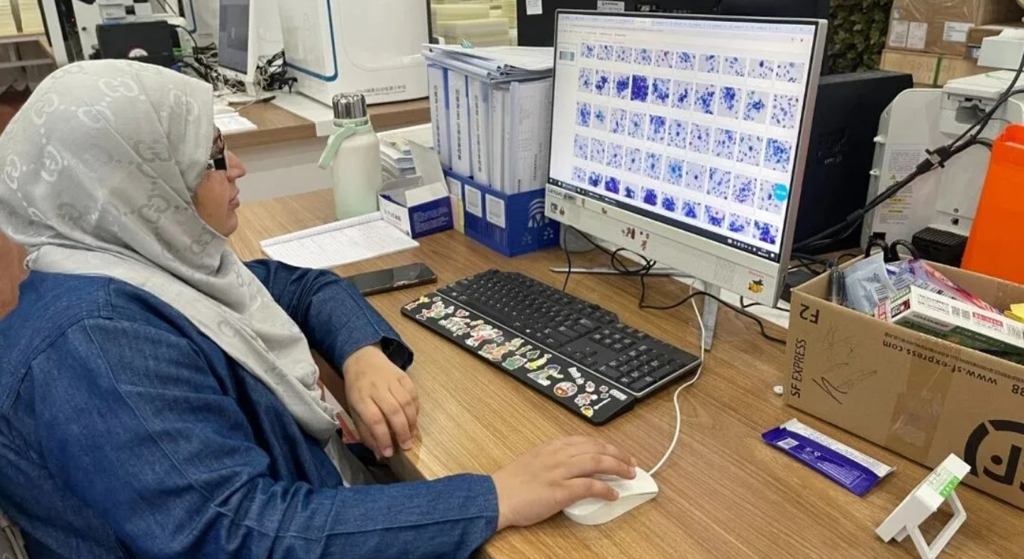
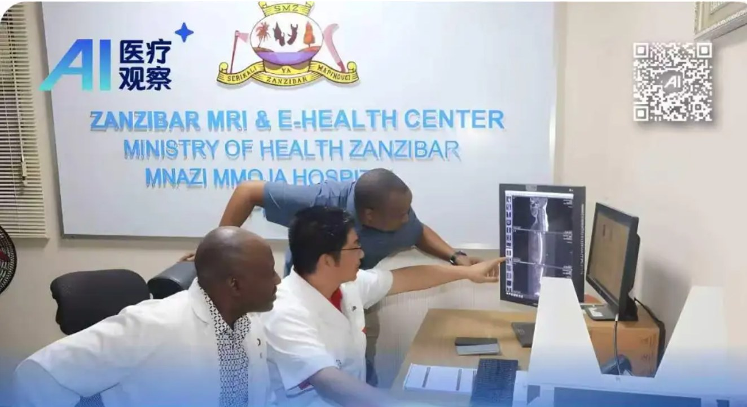
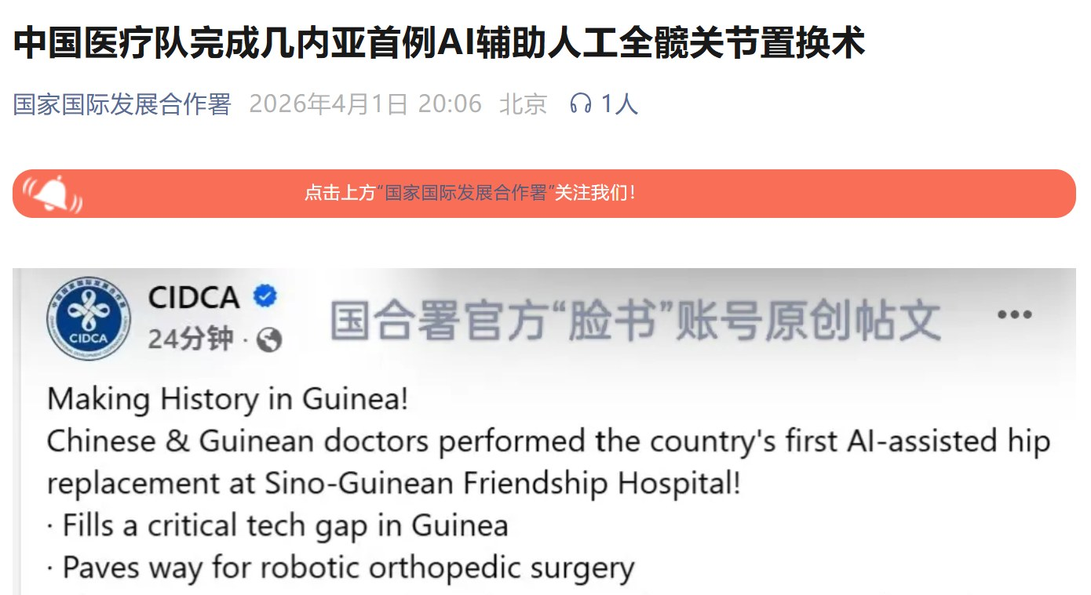
全球健康治理贡献：中国方案走出去
05
未来展望与行业机遇
巴基斯坦
坦桑尼亚·桑给巴尔
几内亚
AI宫颈癌云诊断
AI乳腺、肺结节诊断
AI辅助全髋关节置换
2023年1月，伊斯兰堡AI云诊断实验室投用：玻片在当地扫描，经5G传至武汉云端，AI数秒完成判读；2024年当地临床验证阳性病例敏感性达100%。
中国医疗队部署AI诊断系统并接入三层诊断体系，援外医疗从“送医送药”转向“送能力”，县域医共体模式输出海外。
2026年4月，中几友好医院完成几内亚首例AI辅助人工全髋关节置换术，“中几数字骨科联合实验室”即将启动。
来源：AI医疗观察、国家国际发展合作署等公开报道（2023—2026）

Slide 33
结论与研讨
06
本部分内容
1 核心结论与思考方向
2 结语
技术回答“能不能”，现代化回答“为了谁”

Slide 34

核心结论与思考方向
06
结论与研讨
成败评判标准
核心论断
不看模型参数与上线数量，要看：
新质生产力解决“能不能”的技术问题，中国式现代化回答“为谁而能”的道路问题。
健康结局是否改善
基层可及性是否提高
公平与安全是否守住
最终要让全体人民共享技术进步的红利。
二者结合，是破解医疗行业结构性矛盾的核心路径。
?
研讨问题
如何保障基层在AI医疗发展中，既是数据提供者，也是能力受益者？

Slide 35
结语：让AI回到临床获益与普惠公平
06
结论与研讨
AI医疗的技术迭代很快，但临床转化之路依然漫长。新质生产力回答了医疗技术“能不能实现智能化”，中国式现代化则明确了医疗发展的根本目标是全民健康。脱离临床获益、脱离普惠公平的AI模型，再先进也失去了医疗价值。
真实世界的临床数据大多沉淀在基层。基层既是AI医疗的数据底座，也是最需要AI赋能的场景。后续研究不仅要打磨模型性能，更要设计好制度与机制，让基层在数据共建中同步获得能力成长与服务升级。
数据供给
基层赋能
正向循环
模型优化

Slide 36
谢谢
AI
敬请批评指正

